Slide 1

Hobby Factory
3조 김형준, 전현규, 최민기, 한송우

Slide 2

Wire Frame
메인 페이지
회원등록
마이페이지
회원 서비스
관리자

Slide 3

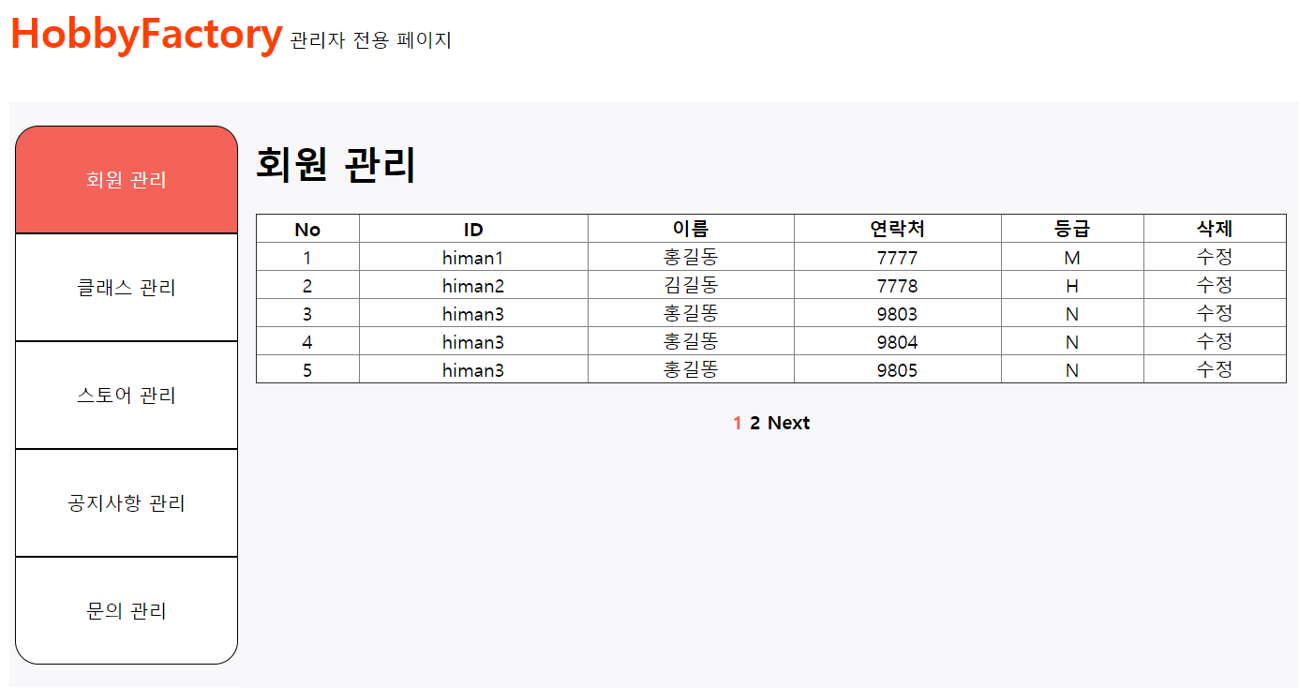
Wire Frame
관리자 페이지 – 회원관리

Slide 4
Web · Android
관리자 페이지 – 회원관리
ArrayList<Member> memList = new ArrayList<Member>();
for(int cnt=1;cnt<=16;cnt++){
memList.add(new Member(cnt,"himan“+춧,＂홍길똥",""+(9800+cnt),"N"));}
session.setAttribute("memList", memList);
response.sendRedirect("Admin_mem.jsp");
회원, 클래스, 스토어, 공지사항, 문의에 대한 객체를 만들고, 임의 데이터를 추가하여 기본 DB를 작성하여 session 단위로 저장한다.
response.sendRedirect()로 데이터를 만든 jsp에서 회원 관리 jsp로 바로 이동한다.

Slide 5
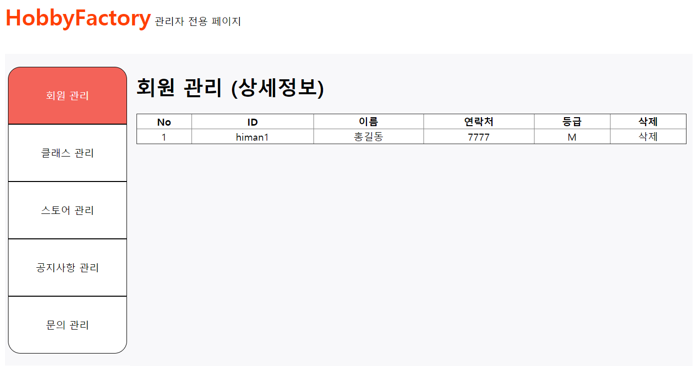
Wire Frame
관리자 페이지 – 회원관리(상세정보)

Slide 6
Web · Android
관리자 페이지 – 회원관리(상세정보)
<a href="<%=path %>/main/Admin/Admin_mem_detail.jsp
?idx=<%=idx %>">수정</a>
Javascript의 함수를 통해 클릭시 memList.remove(0);로 json 객체를 지우려고 했지만, json은 서버용 스크립트 언어, javascript 클라이언트 스크립트 언어로 서로 사용되는 방향이 다르다!!

Slide 7
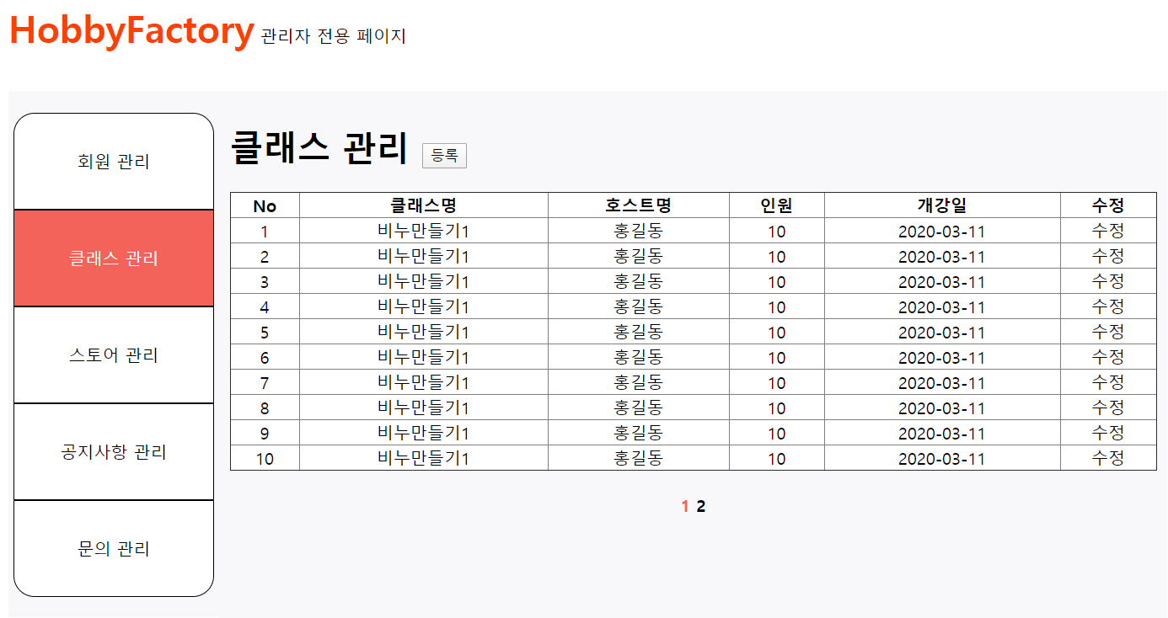
Wire Frame
관리자 페이지 – 클래스 관리

Slide 8
Web · Android
관리자 페이지 – 클래스 관리
ArrayList<Course> coList = (ArrayList<Course>)session.getAttribute("coList");
Session 단위로 전송된 coList 객체를 가져와 사용한다.
추후 실제 데이터를 coList와 변경할 예정이다.

Slide 9

Wire Frame
관리자 페이지 – 클래스 등록
관리자 페이지
클래스 등록
클래스 명 | @@@
호스트 | @@@
종류 | 원데이
인원 | 00 명
클래스 가격 | 000원
클래스 일정 | 20-04-31
클래스 설명 | @@@@@@@@
등록 취소
회원 관리
클래스 관리
스토어 관리
공지사항 관리
문의 관리
클래스 관리
등록
No | 클래스 명 | 호스트 | 인원 | 일정 | 삭제
6 | @@@ | @@@ | 00 | 04-01 | X
5 | @@@ | @@@ | 00 | 04-01 | X
4 | @@@ | @@@ | 00 | 04-01 | X
3 | @@@ | @@@ | 00 | 04-01 | X
2 | @@@ | @@@ | 00 | 04-01 | X
1 | @@@ | @@@ | 00 | 04-01 | X

Slide 10
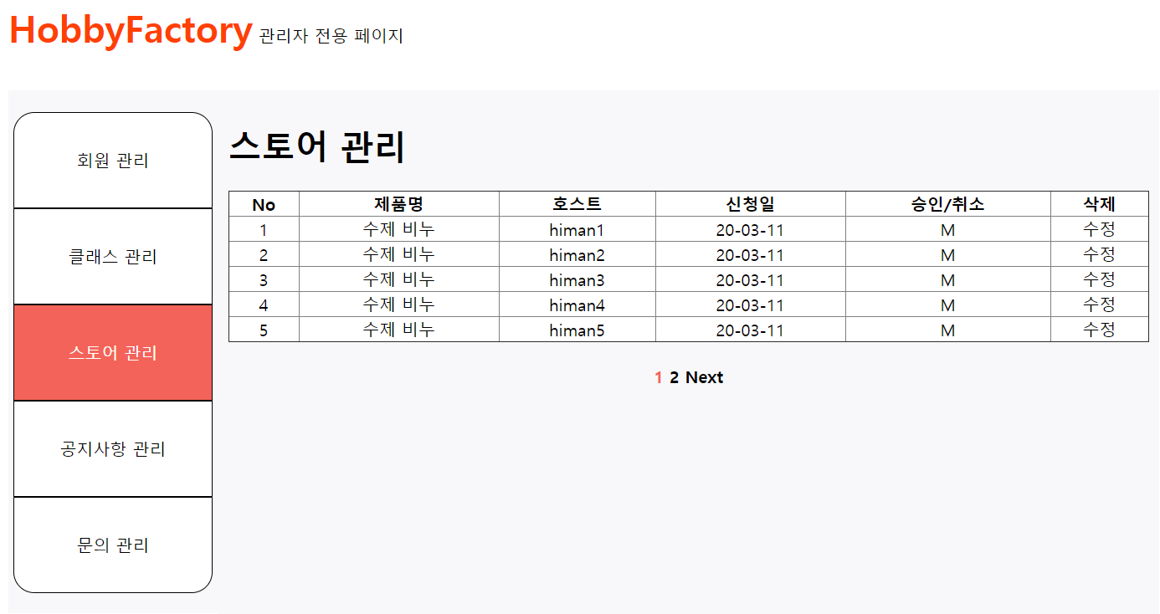
Wire Frame
관리자 페이지 – 스토어 관리

Slide 11
Web · Android
관리자 페이지 – 스토어 관리
<% Paging pg = new Paging(w_size,p_size,memList.size(),i_page);
if(request.getParameter("i_page") != null){
i_page = Integer.parseInt(request.getParameter("i_page"));} %>
<a href="<%=path %>/Admin_mem.jsp?i_page=<%=i %>" ><%=i %></a>
페이징 작업을 통해 한 화면에 보여지는 글의 개수를 지정한다.
쿼리 스트링으로 값을 보내고, request.getParameter(“i_page”)로 값을 변경해 브라우저에 원하는 페이지의 글이 나오도록 작성한다.

Slide 12
Wire Frame
관리자 페이지 – 제품 정보 승인
관리자 페이지
제품 정보
제품명 | @@@
호스트 | @@@
제품 가격 | 00 원
제품 개수 | 00 개
신청일 | 20-04-31
제품 설명 | @@@@@@@@
거절 사유
승인 거절 닫기
회원 관리
클래스 관리
스토어 관리
공지사항 관리
문의 관리
스토어 관리
No | 제품명 | 아이디 | 신청일 | 승인/취소 | 삭제
8 | @@@ | @@@ | 20-03-04 | 대기 | X
7 | @@@ | @@@ | 20-03-04 | 대기 | X
6 | @@@ | @@@ | 20-03-04 | 대기 | X
5 | @@@ | @@@ | 20-03-02 | 취소 | X
4 | @@@ | @@@ | 20-03-02 | 승인 | X
3 | @@@ | @@@ | 20-03-02 | 취소 | X
2 | @@@ | @@@ | 20-03-01 | 승인 | X
1 | @@@ | @@@ | 20-03-01 | 승인 | X

Slide 13
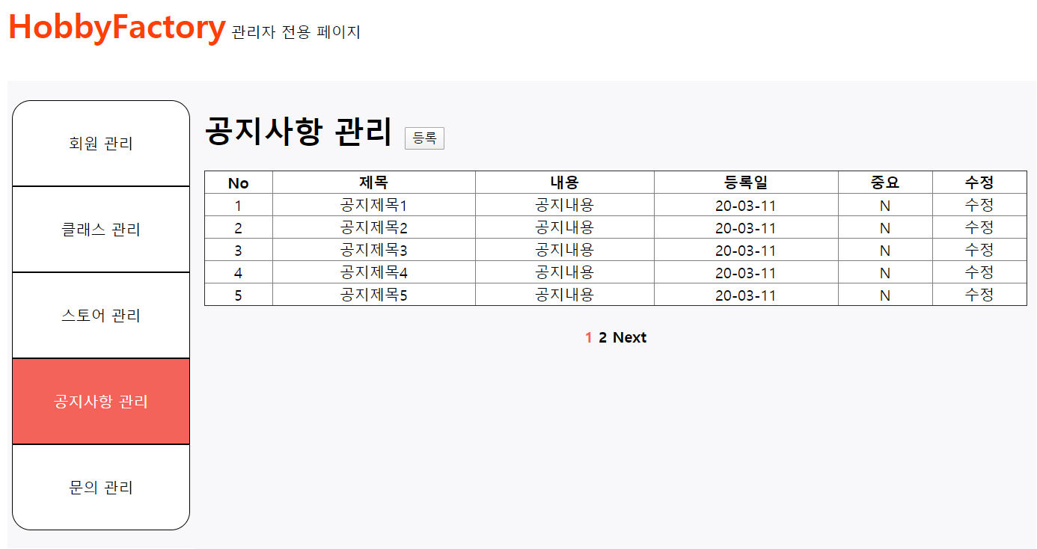
Wire Frame
관리자 페이지 – 공지사항 관리

Slide 14
Web · Android
관리자 페이지 – 공지사항 관리

Slide 15
Wire Frame
관리자 페이지 – 공지사항 등록
관리자 페이지
회원 관리
클래스 관리
스토어 관리
공지사항 관리
문의 관리
공지사항 관리
등록
공지사항 등록
공지 제목 | @@@
공지 내용 | @@@
중요 | ▣
등록 취소
No | 제목 | 내용 | 등록일 | 중요 | 삭제
8 | @@@ | @@@ | 20-03-04 | Y | X
7 | @@@ | @@@ | 20-03-01 | Y | X
6 | @@@ | @@@ | 20-03-01 | N | X
5 | @@@ | @@@ | 20-03-01 | N | X
4 | @@@ | @@@ | 20-03-01 | N | X
3 | @@@ | @@@ | 20-02-28 | N | X
2 | @@@ | @@@ | 20-02-25 | N | X
1 | @@@ | @@@ | 20-02-20 | Y | X

Slide 16
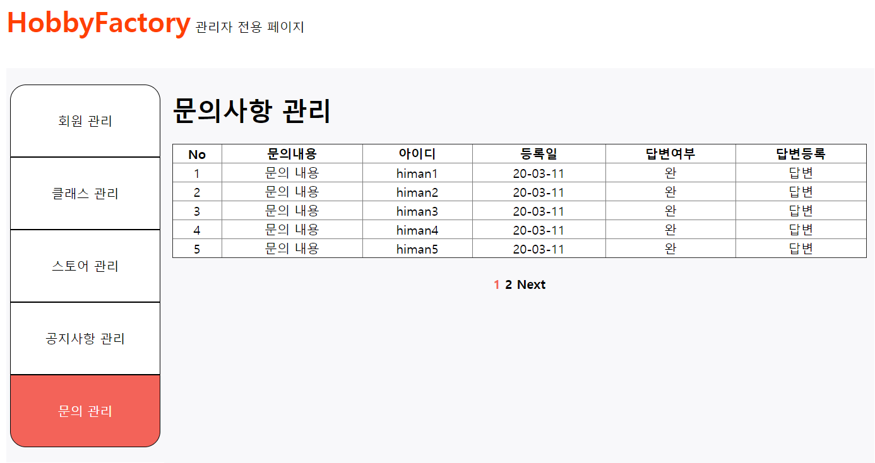
Wire Frame
관리자 페이지 – 문의 관리

Slide 17
Web · Android
관리자 페이지 – 문의 관리

Slide 18
Wire Frame
관리자 페이지 – 답변 등록
관리자 페이지
회원 관리
클래스 관리
스토어 관리
공지사항 관리
문의 관리
문의 관리
답변 등록
아이디 | @@@
등록일 | 20-03-04
문의 내용 | @@@
답변 | @@@
등록 취소
No | 문의 내용 | 아이디 | 등록일 | 답변 여부 | 삭제
8 | @@@ | @@@ | 20-03-04 | N | X
7 | @@@ | @@@ | 20-03-04 | N | X
6 | @@@ | @@@ | 20-03-01 | Y | X
5 | @@@ | @@@ | 20-03-01 | Y | X
4 | @@@ | @@@ | 20-03-01 | Y | X
3 | @@@ | @@@ | 20-02-28 | Y | X
2 | @@@ | @@@ | 20-02-28 | Y | X
1 | @@@ | @@@ | 20-02-28 | Y | X

Slide 19
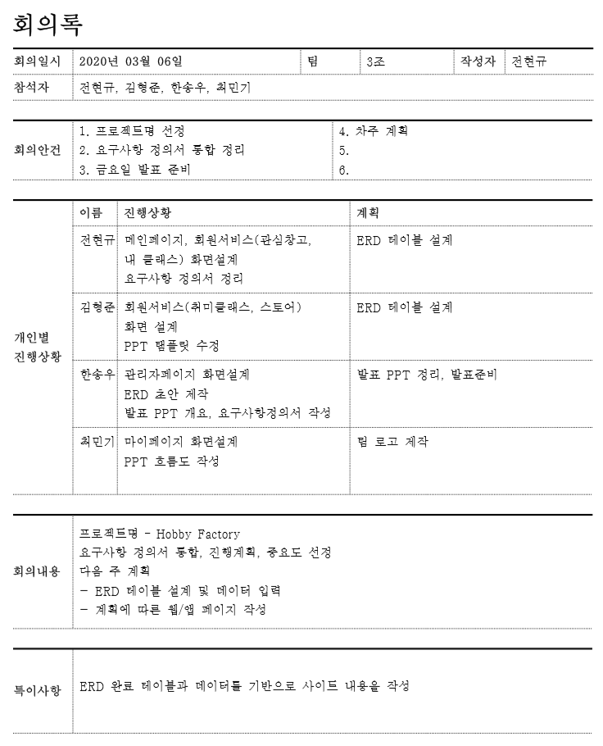
Progress And Planning
진행사항
주제선정 및 역할 분담.
요구사항정의서 및 흐름도 작성.
ERD 구성 및 화면설계서 구상.
앞으로의 계획
ERD 작성 완료 및 데이터 삽입 .
우선순위에 따른 화면설계.
jsp 및 수업진행 내용을 프로젝트에 반영.

Slide 20

Thank you

